Slide 1
RANĚSTŘEDOVĚKÁ KULTURA, UMĚNÍ A VZDĚLANOST

Slide 2
KLÁŠTERY A CÍRKEVNÍ ŠKOLY
Vzdělání – výsadou duchovních
Církev provozuje školy – často u sídel arcibiskupů, biskupů a důležitých kostelů
=>poskytují vzdělání budoucím kněžím
Vyučovací jazyk – latina
Pouze pro chlapce

Slide 3
MNIŠSTVÍ
Mniši existují už od konce starověku – duše bude nejlépe spasena, pokud budou žít osamoceně bez lidských radovánek
Za vznik klášterů může mnišské hnutí, které ale postrádalo řád
Na východě – sv. Basileos, na západě - Benedikt z Nursie
520 – založení kláštera Monte Casino – vypracování pravidel mnišského života (tzv. řehole)=> benediktini
Později založen i klášter pro ženy a dívky
Odštěpení dalších větví – kartuziáni, premonstráti, cisterciáci

Slide 4
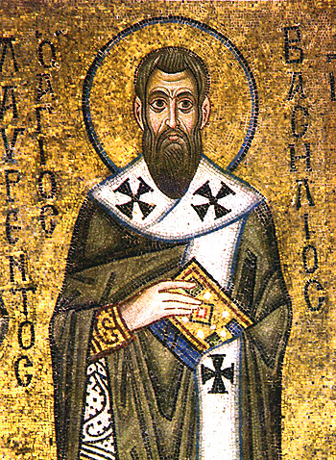
SV. BASILEOS

Slide 5
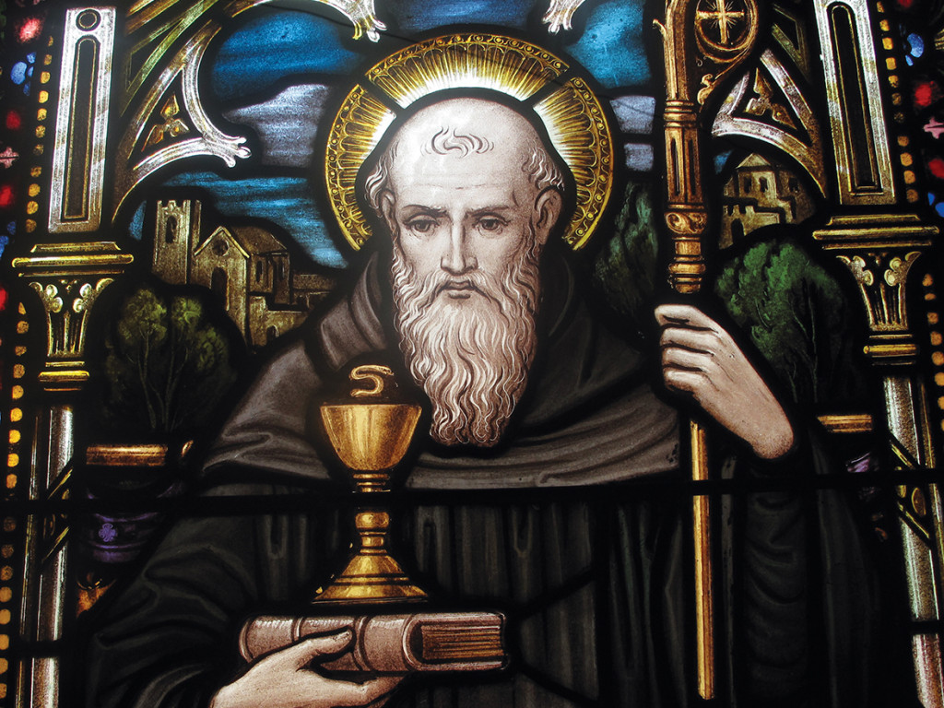
BENEDIKT Z NURSIE

Slide 6
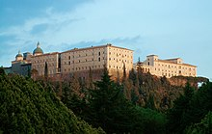
MONTE CASINO

Slide 7
MNIŠSTVÍ
Do 11. století byli benediktini jediným řádem
Kláštery byly velmi bohaté a byl zde dostatek času na duchovní činnost
U kláštera byla škola, v ženských bylo možné, aby ji navštěvovaly i dívky ze vznešených rodin
Písařské dílny, kde vznikaly zdobené rukopisné knihy (= kodexy)

Slide 8
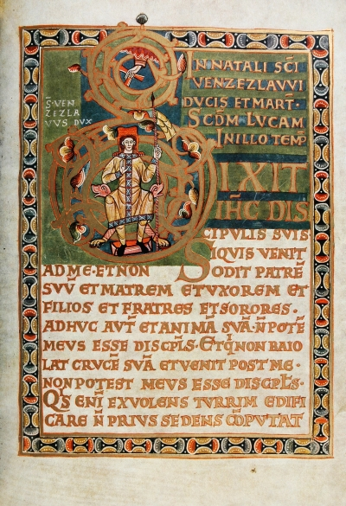
KODEX VYŠEHRADSKÝ

Slide 9
KLÁŠTERY
Nejstarší – ženský klášter u sv. Jiří na Pražském hradě – polovina 10. století
Břevnovský klášter – nejstarší mužský klášter – založen r. 993 sv. Vojtěchem
Sázavský klášter – sv. Prokop

Slide 10
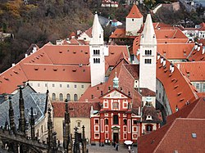
Klášter u sv. Jiří na Pražském hradě

Slide 11
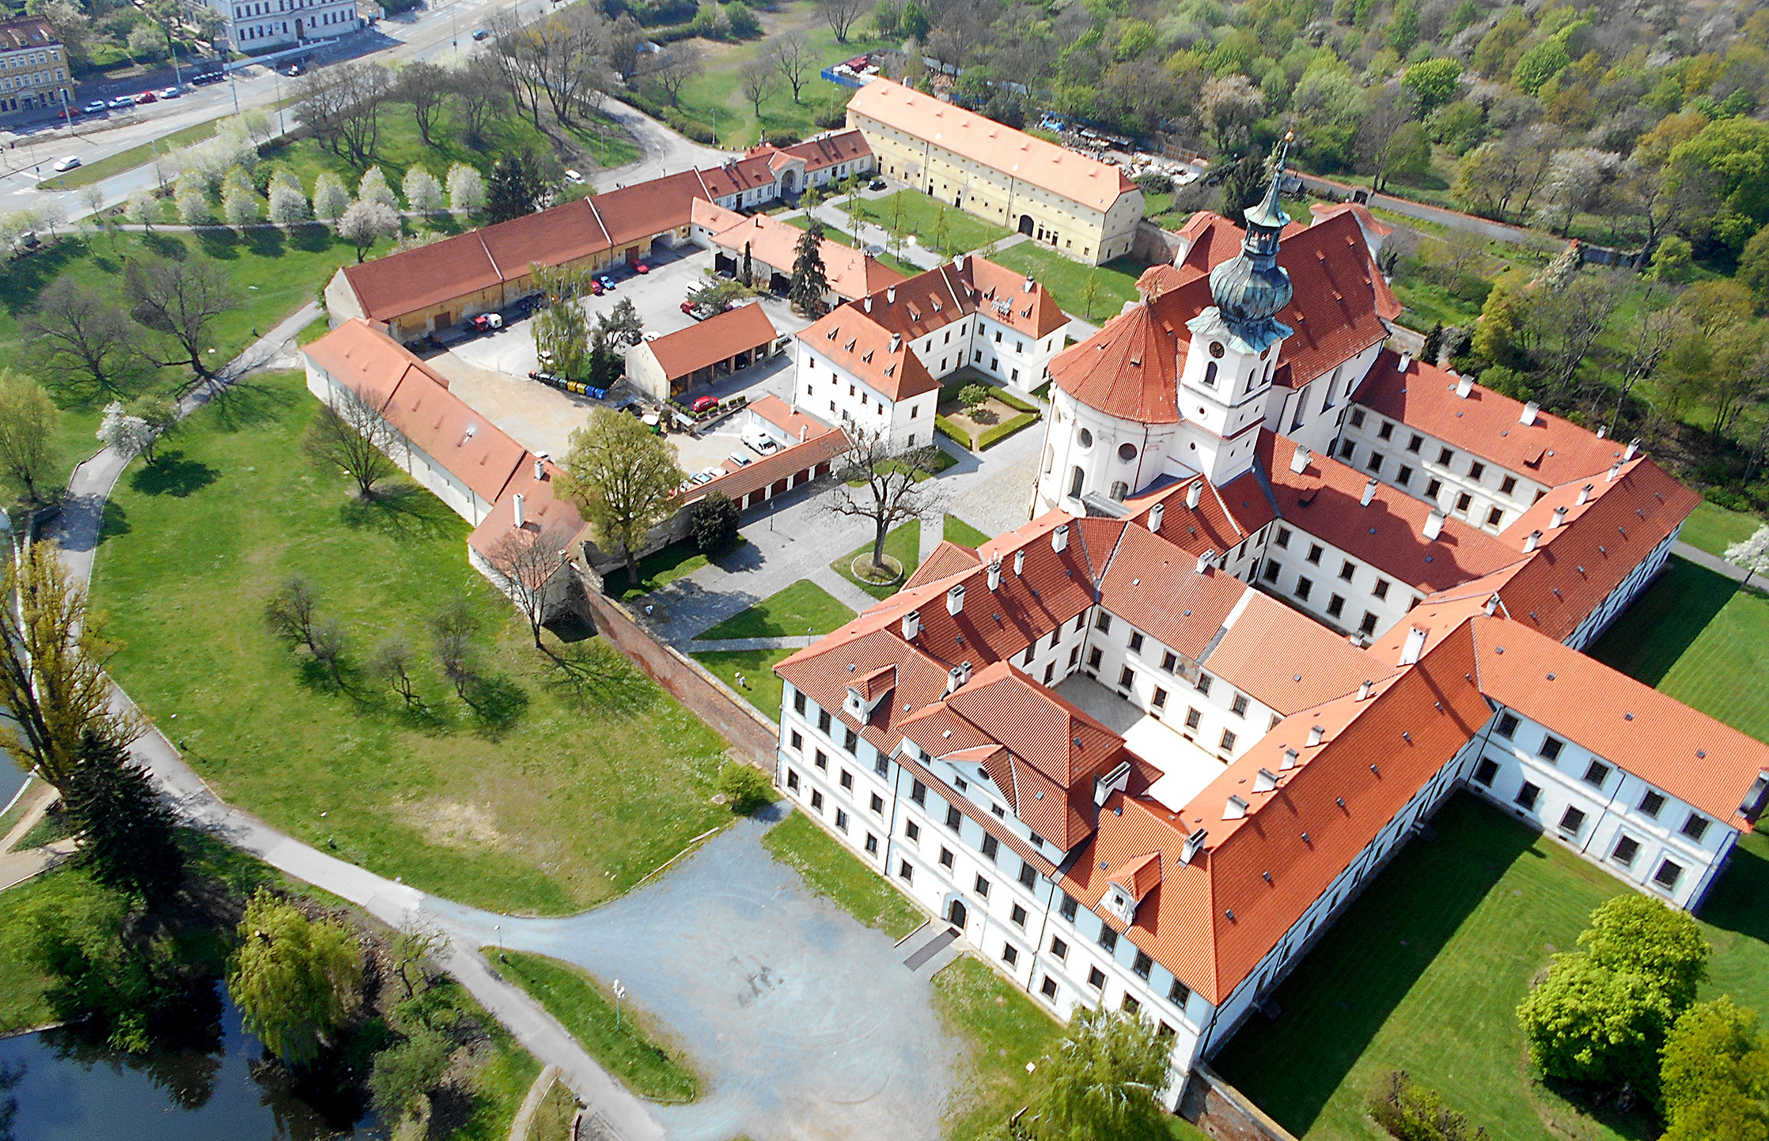
BŘEVNOVSKÝ KLÁŠTER

Slide 12
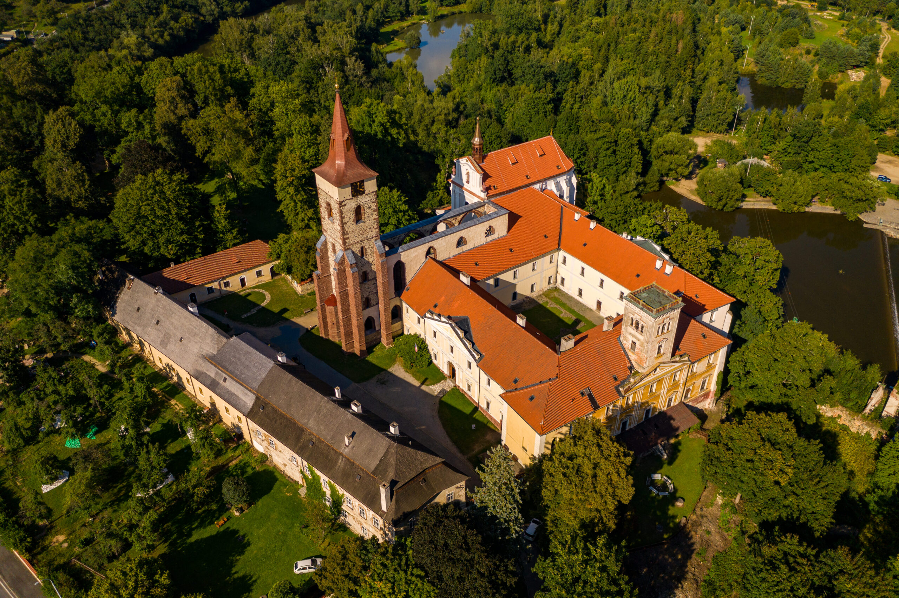
SÁZAVSKÝ KLÁŠTER

Slide 13
ODKAZY
1 – https://cs.wikipedia.org/wiki/Basileios_Velik%C3%BD
2 – https://echoprime.cz/a/SUTr4/ve-stopach-sv-benedikta-a-vaclava-bendy
3 - https://cs.wikipedia.org/wiki/Kl%C3%A1%C5%A1ter_Montecassino
4 – https://cs.wikipedia.org/wiki/Kodex_vy%C5%A1ehradsk%C3%BD
5 - https://cs.wikipedia.org/wiki/Kl%C3%A1%C5%A1ter_svat%C3%A9ho_Ji%C5%99%C3%AD_(Praha)
6 - https://www.meatspace.cz/prostory/brevnovsky-klaster/
7 - https://www.sazavskyklaster.cz/

